Slide 1
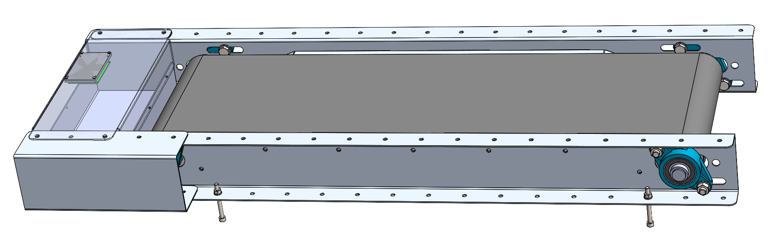
פיתוח מסוע מעבדתי קל
עבור מעבדת רובוטיקה

Slide 2
דיסציפלינות
מבוא
מכניקה
חומרה
תוכנה
ממשק משתמש

Slide 3
מבוא
לטובת מחקר המצלם זרעים קטנים עלתה דרישה להניע אותם במהירות נמוכה. הפתרון המיידי והפשוט הוא להניח אותם על גבי סרט מסוע ולהזיז אותו. אפליקציה מוכרת וידועה היטב בעולם השינוע. על פניו ניתן לפתוח קטלוג ולהזמין מסוע. לא אצלנו. דרישת מהירות מאוד נמוכה (כ-1 מ"מ לשניה) ועומסים זניחים הופכת את אפליקציית המסוע הטריוויאלית לאקזוטית. לא מצאנו לקנות מוצר קיים בשוק לצרכנו.
עברנו לפיתוח מסוע ייעודי.

Slide 4
מכניקה
חומר גלם: אלומיניום
טכנולוגיית חיתוך לייזר וכיפוף פחים
מיעוט חלקים, אך לא מעט מידי
גלילי צינור + דסקה + ציר
מייסבים כשיטת מתיחה וכיוונון
קבצי ייצור

Slide 5
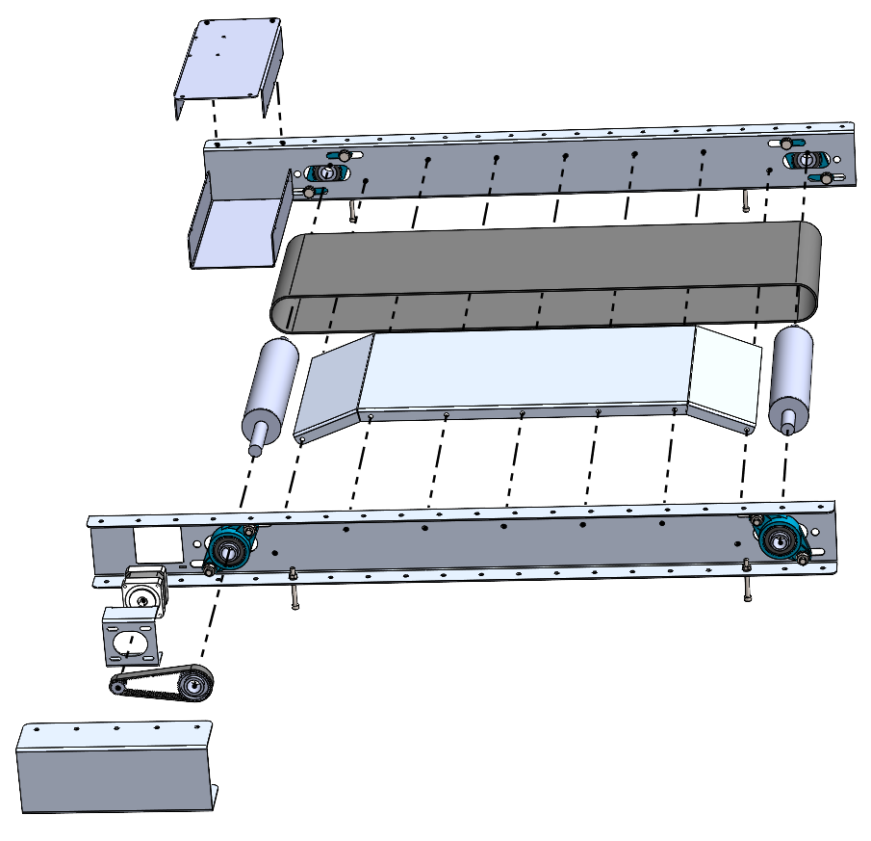
מכניקה

Slide 6
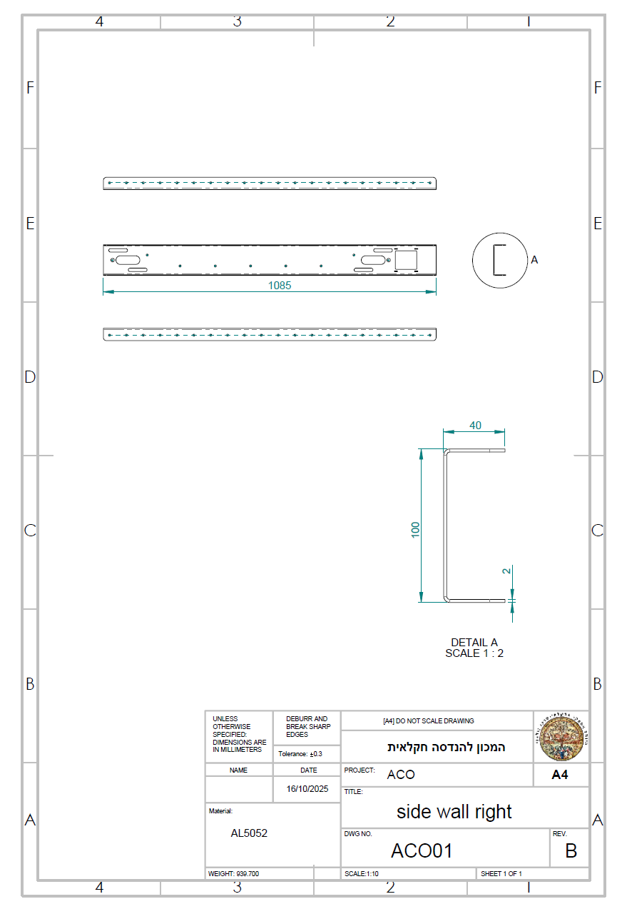
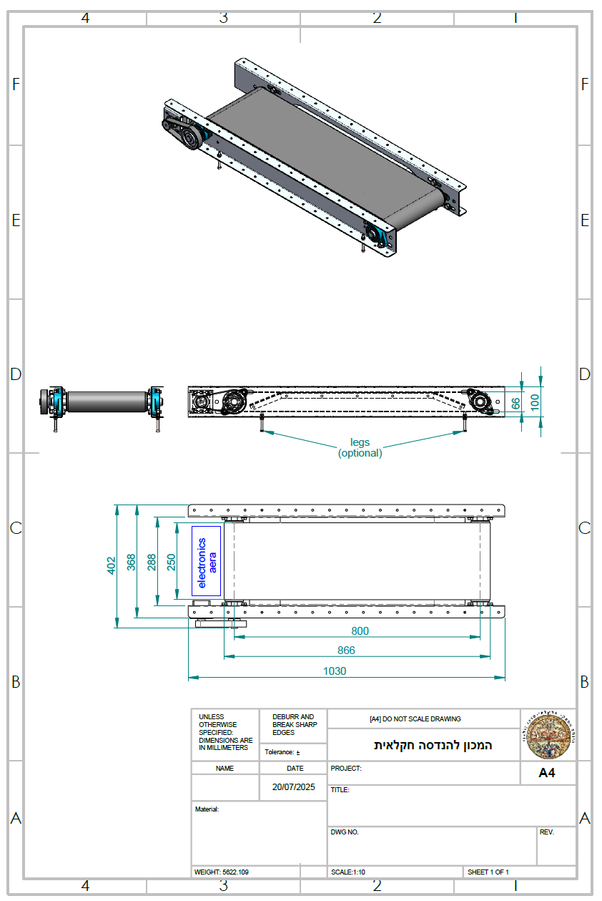
קבצי ייצור

Slide 7
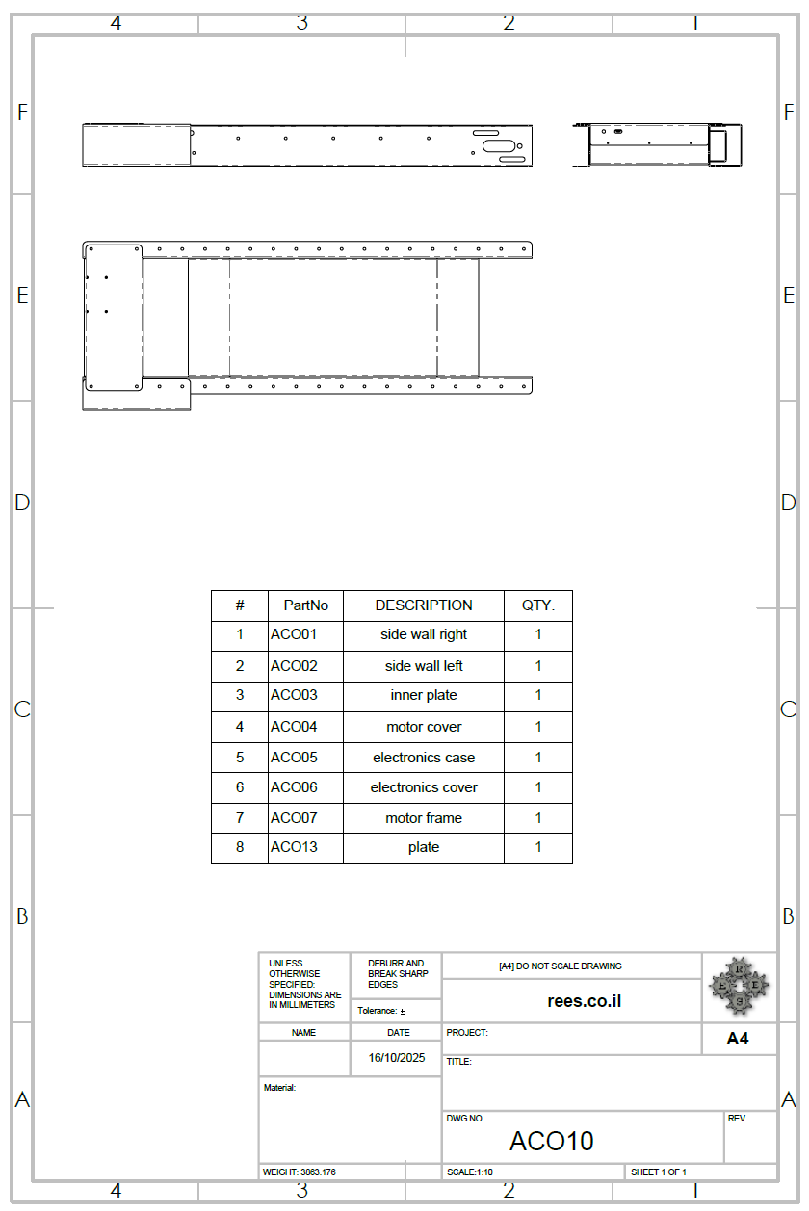
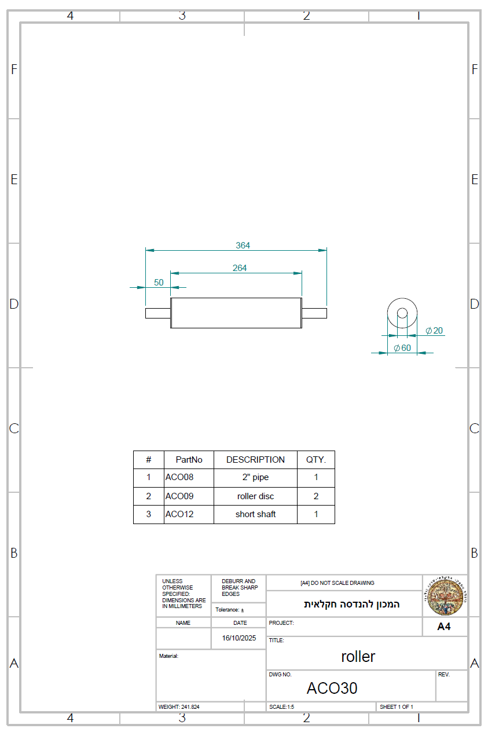
קבצי ייצור

Slide 8
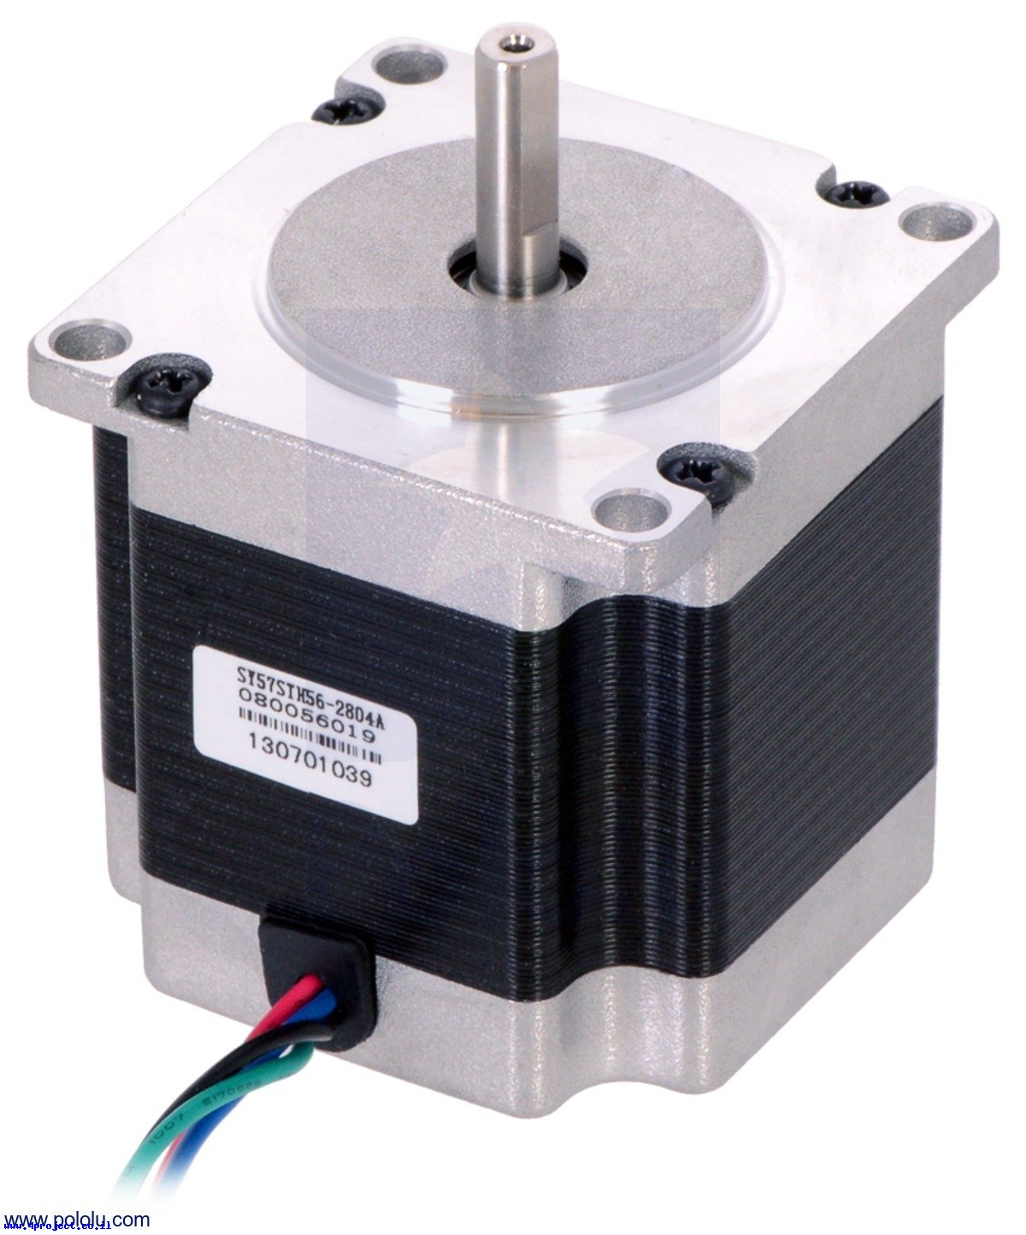
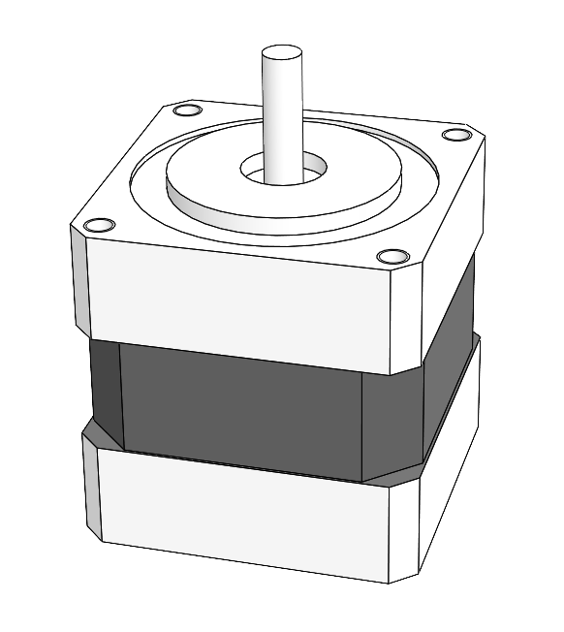
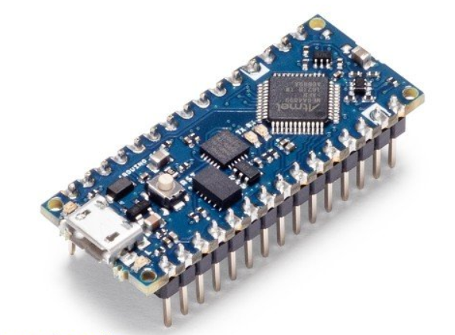
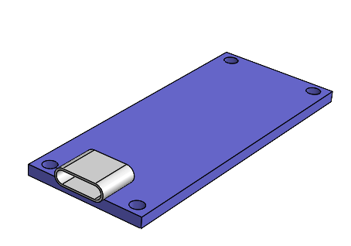
חומרה
מנוע: סטפר
בקר: ארדואינו
בקר מנוע: easy driver
מוריד מתח
עריכה באקסל

Slide 9
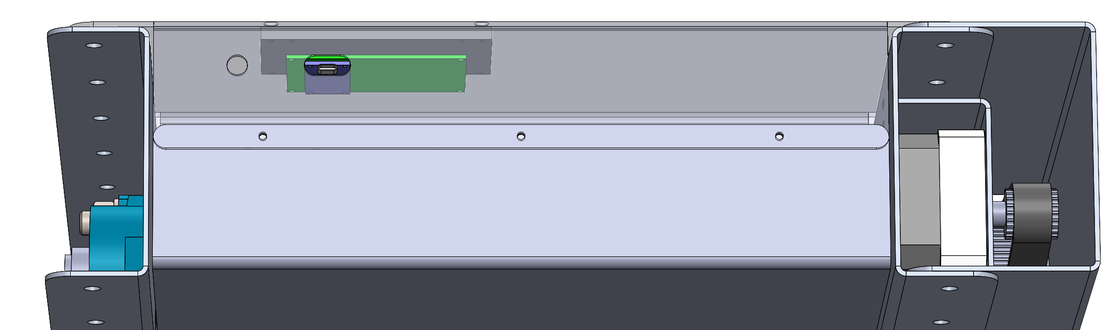
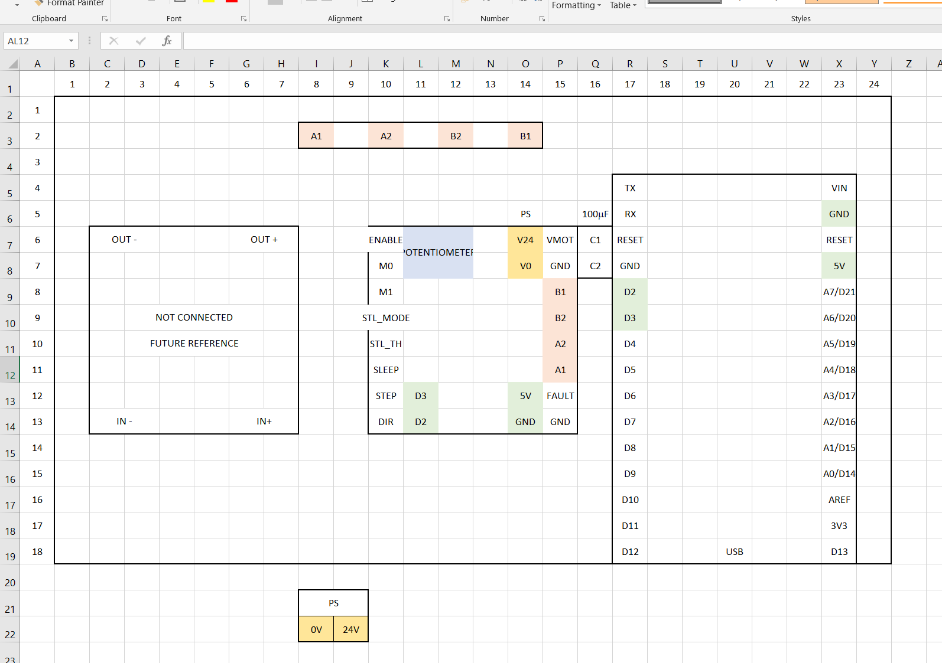
עריכת מעגלים (low end)

Slide 10
תוכנה
סביבת הפיתוח ארדואינו
קוד c++
שימוש בטיימר (pulse / direction)
Parser מותאם

Slide 11
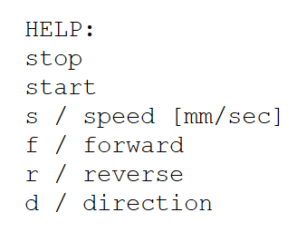
ממשק משתמש
תקשורת סיריאלית על גבי USB
פקודות קלט פלט טקסטיות קריאות
עזרה: help
ארגומנטים של פקודה כקלט וכפלט

Slide 12
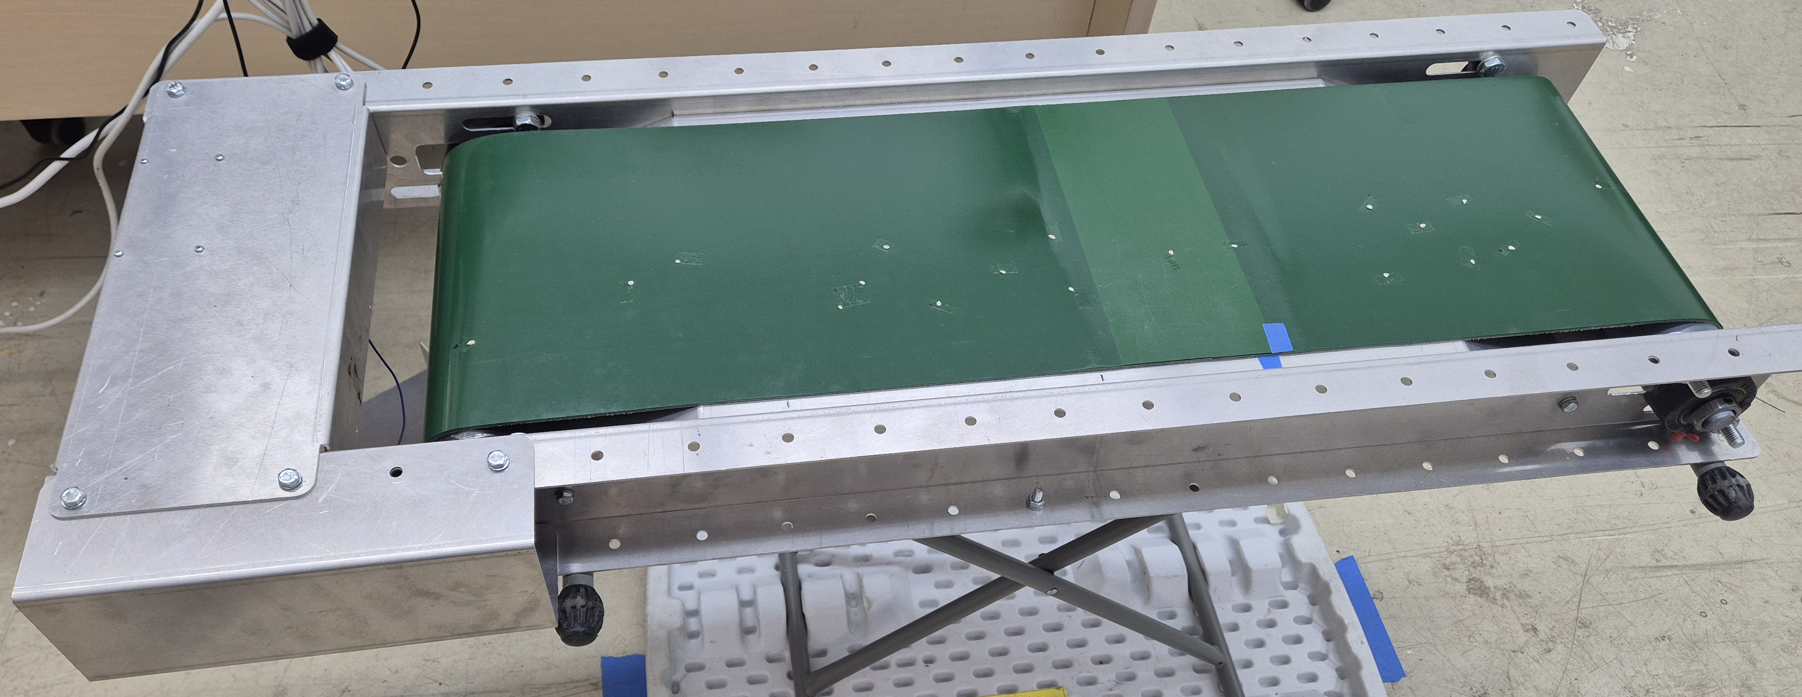
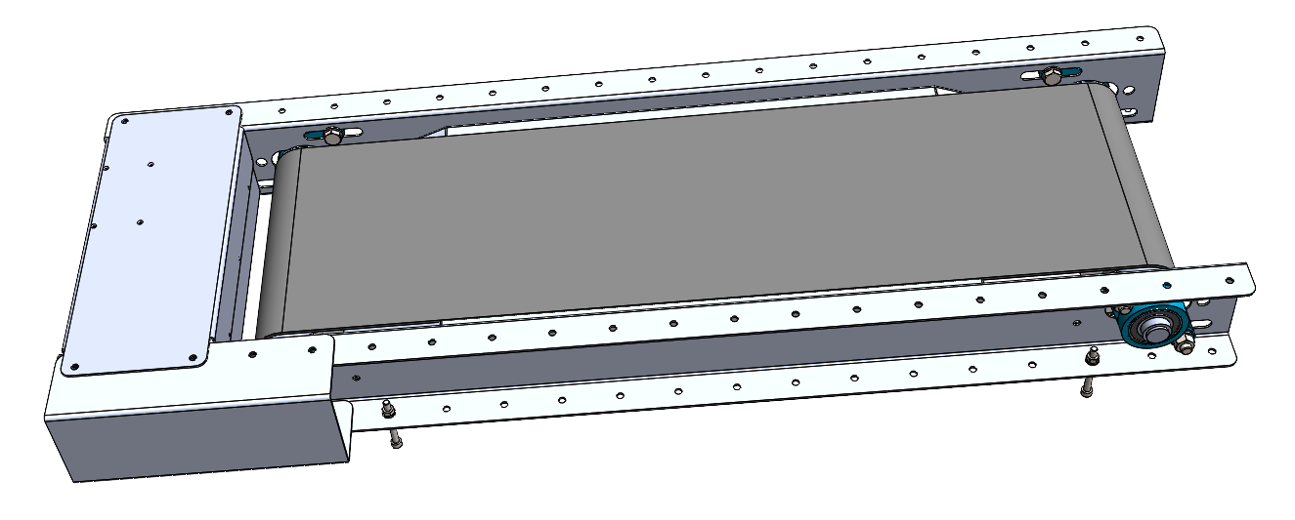
אז... דומה?

Slide 13




תודה על ההקשבה

